Slide 1
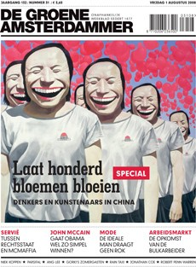
2. CHINA’S AXIALE PERIODE
ZN 23092021

Slide 2
Van keizerrijk naar wereldmacht. China 1842-2001
1842-1911: 1. Waardoor verloor China zijn positie als regionale grootmacht)?
1912-1949: 2. Waardoor ontstond de Volksrepubliek China?
1949-2001: 3. Waardoor heeft de Volksrepubliek zich kunnen ontwikkelen tot een grootmacht?

Slide 3
KLASSIEKE TIJDPERK – AXIALE PERIODE
KLASSIEKE TIJDPERK (9E eeuw voor Chr. - 2e eeuw na Chr.)
Blijvende invloed (immateriële continuïteit) op China
Tijd van de 100 ‘scholen’
Notes:
In 1949 the German philosopher Karl Theodor Jaspers coined the phrase “Achsenzeit” (“Axial Age” or “Axis age” in English) to describe a time between approximately 900–200 BCE when “The spiritual foundations of humanity were laid simultaneously and independently and these are the foundations upon which humanity still subsists today.”

Slide 4
CHINA’S AXIALE PERIODE
LENTE- EN HERFST PERIODE (770 – 476): Confucius (551-479 v.Chr.)
STRIJDENDE STATEN (476-221 v.Chr.):
- Mozi (480–390 BCE)
- Yangzi (440–360 BCE)
- Huizi (370–319 BCE)
- Zhuangzi (370–311 BCE)
- Meng Ke (Mencius) (370–288 BCE)

Slide 5
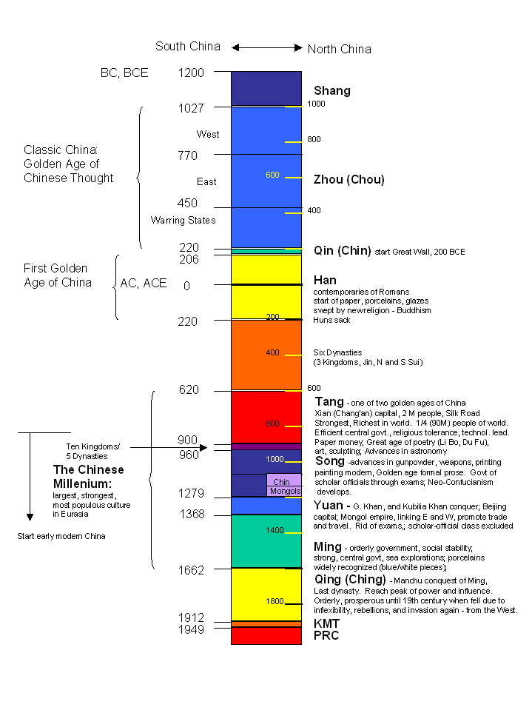
TIJDBALK
SHANG (1600-1045 v.Chr.)
ZHOU (ca. 1045 -256 v.Chr.) >
- Lente en herfstperiode (770 – 476)
- Strijdende Staten (481 – 221)
QIN (221 - 206 v.Chr.)
HAN (206 v.Chr. - 220)
ZES DYNASTIËN (220 – 589)
SUI (581-618)
TANG (618-907)

Slide 6
TIJDBALK
VIJF DYNASTIËN (902 - 979)
SONG (960 - 1279)
YUAN (1271 - 1368)
MING (1368 - 1644)
QING (1644 - 1912)
REPUBLIEK (1912 – 1949)
VOLKSREPUBLIEK (1949 -

Slide 7
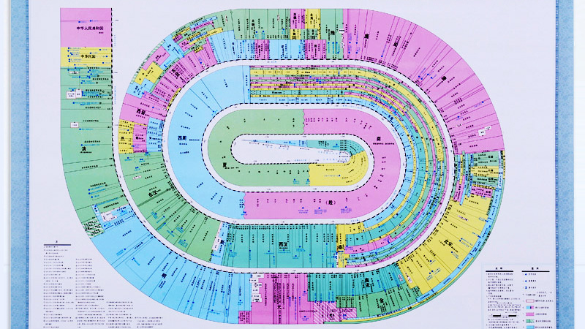

Slide 8
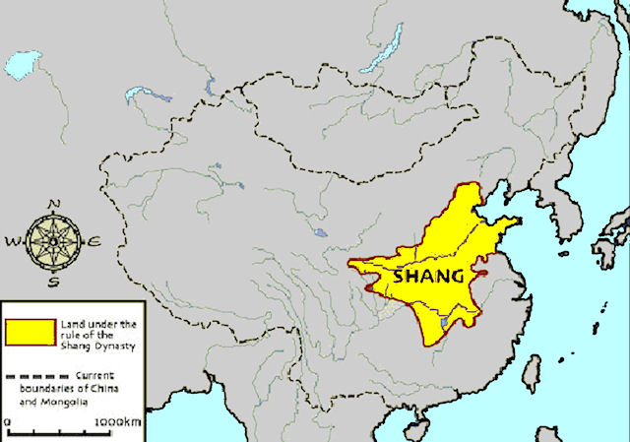
SHANG (1600-1045 v.Chr.)
rol voorouder (verering).
Tussen mens en spirituele wereld.
Notes:
https://www.slideshare.net/bbednars/shang-china-culture
Ancestor worship was also very important to the Shang. It was thought that the success of crops and the health and well being of people were based on the happiness of dead ancestors. If the ancestors of a family were pleased, life for that family would be prosperous. If the spirits were not pleased however, great tragedies could occur.

Slide 9
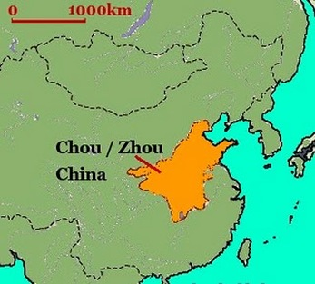
ZHOU (Chou) DYNASTIE (ca.1045 -256 v. Chr.)
‘WAT EEN SCHITTERENDE CIVILISATIE; IK BEN EEN ONDERDAAN VAN ZHOU.’
‘DE HERTOG VAN ZHOU’
MODEL HEERSER – WIJZE
Notes:
Zhou (ca. 1045 -256 v.Chr.) :
- Hemel (Tian) als hoogste macht. Volgen van de wil en de macht van de Hemel. Verlaten door de Hemel = einde politieke macht.
Hertog van Zhou: model heerser. Confucius: Gouden eeuw: alles onder de Hemel verenigd onder de Zoon van de Hemel.
De Hemel (Tian) hoogste macht >
Hemels Mandaat
Confuciaanse klassieken, p.12

Slide 10
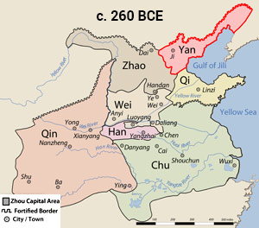
STRIJDENDE STATEN (481-221 v.Chr.):
De kunst van de oorlogsvoering (Sunzi bing fa)
OORLOG
STAAT
ÉÉN HEERSER >
- efficiënt bestuur m.b.v.
hofhouding / bureaucraten
die
- wil van centrum opleggen aan
iedereen > eenheid/ harmonie.
Notes:
https://humanjourney.us/ideas-that-shaped-our-modern-world-section/axial-age-religions-china
YAN, QI,WEI,ZHAO,HANN,QIN, CHU

Slide 11
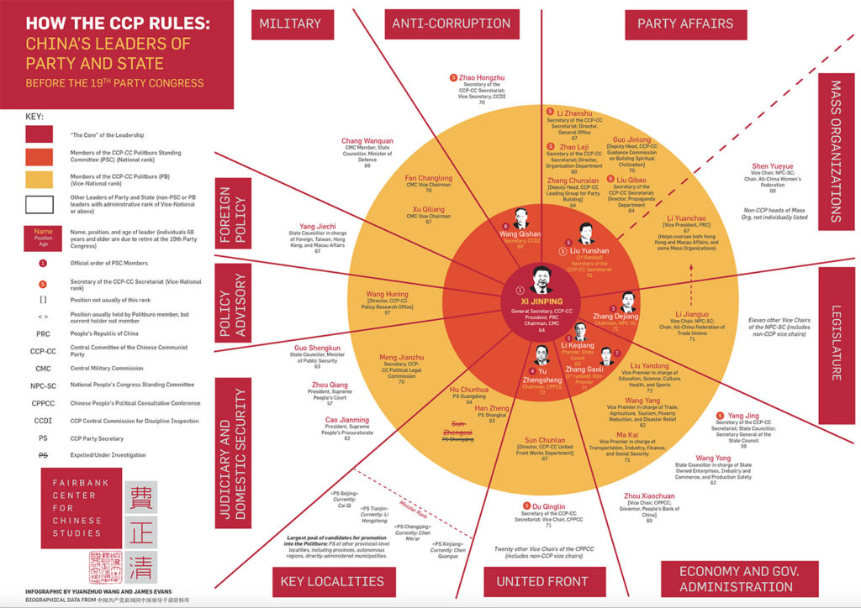
Notes:
https://fairbank.fas.harvard.edu/infographic-how-the-ccp-rules-a-guide-to-chinas-leaders-of-party-and-state/
Xi Jingping: Secretaris-Generaal CCP, president VRC, Opperbevelhebber PLA.

Slide 12
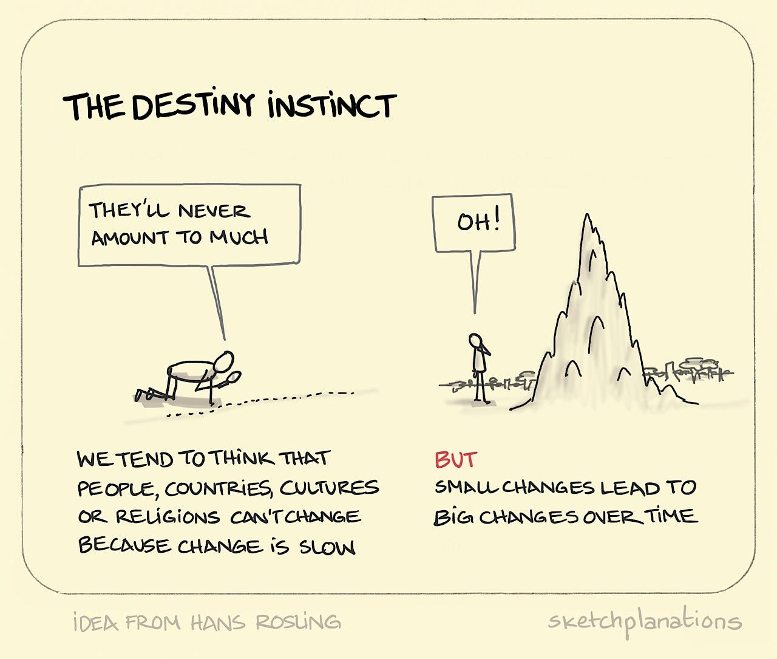
LOTSINSINCT… (?)

Slide 13
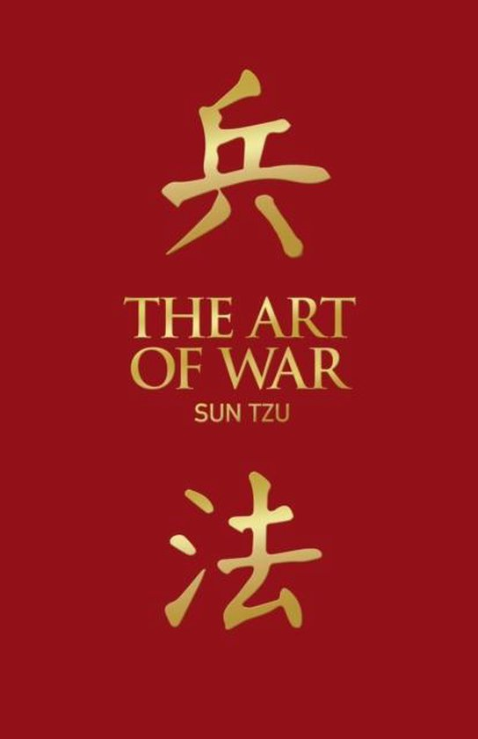
FILOSOFIE:
OORLOG/CHAOS > STREVEN NAAR ORDE / HARMONIE
BASIS CHINESE POLITIEKE SYSTEEM:
FORMATIEVE PERIODE CHINESE FILOSOFIE
FOCUS OP SOCIALE EN POLITIEKE FILOSOFIE

Slide 14

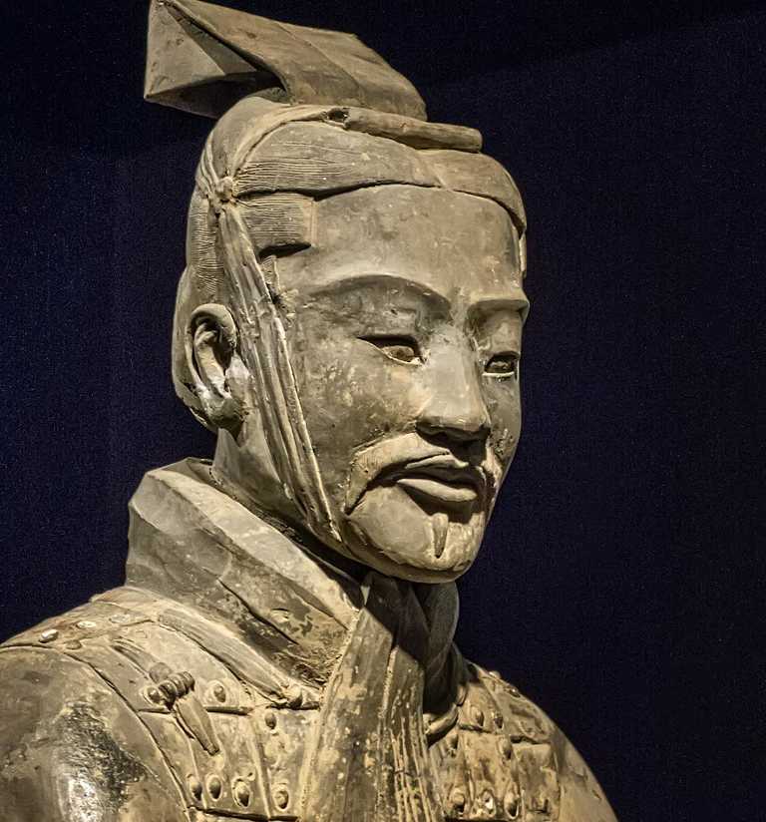
QIN (221 – 206 v.Chr.)
QIN SHIHUANGDI: EERSTE KEIZER VAN QIN
- link tussen Hemel en mens
-belichaming van hoogste macht
- LEGALISME
- CENTRALISATIE
- UNIFICATIE (bv. karakterschrift)
- BUREAUCRATIE

Slide 15
QIN - China
Vgl. debat over qin = debat nu: Hoe moet China worden geregeerd?
- Hoe China te regeren?
- Hoe veel autonomie voor delen van China?
- Wat is de rol van intellectuelen?
- Welke middelen geoorloofd op China’s oude, glorieuze positie te herstellen?

Slide 16
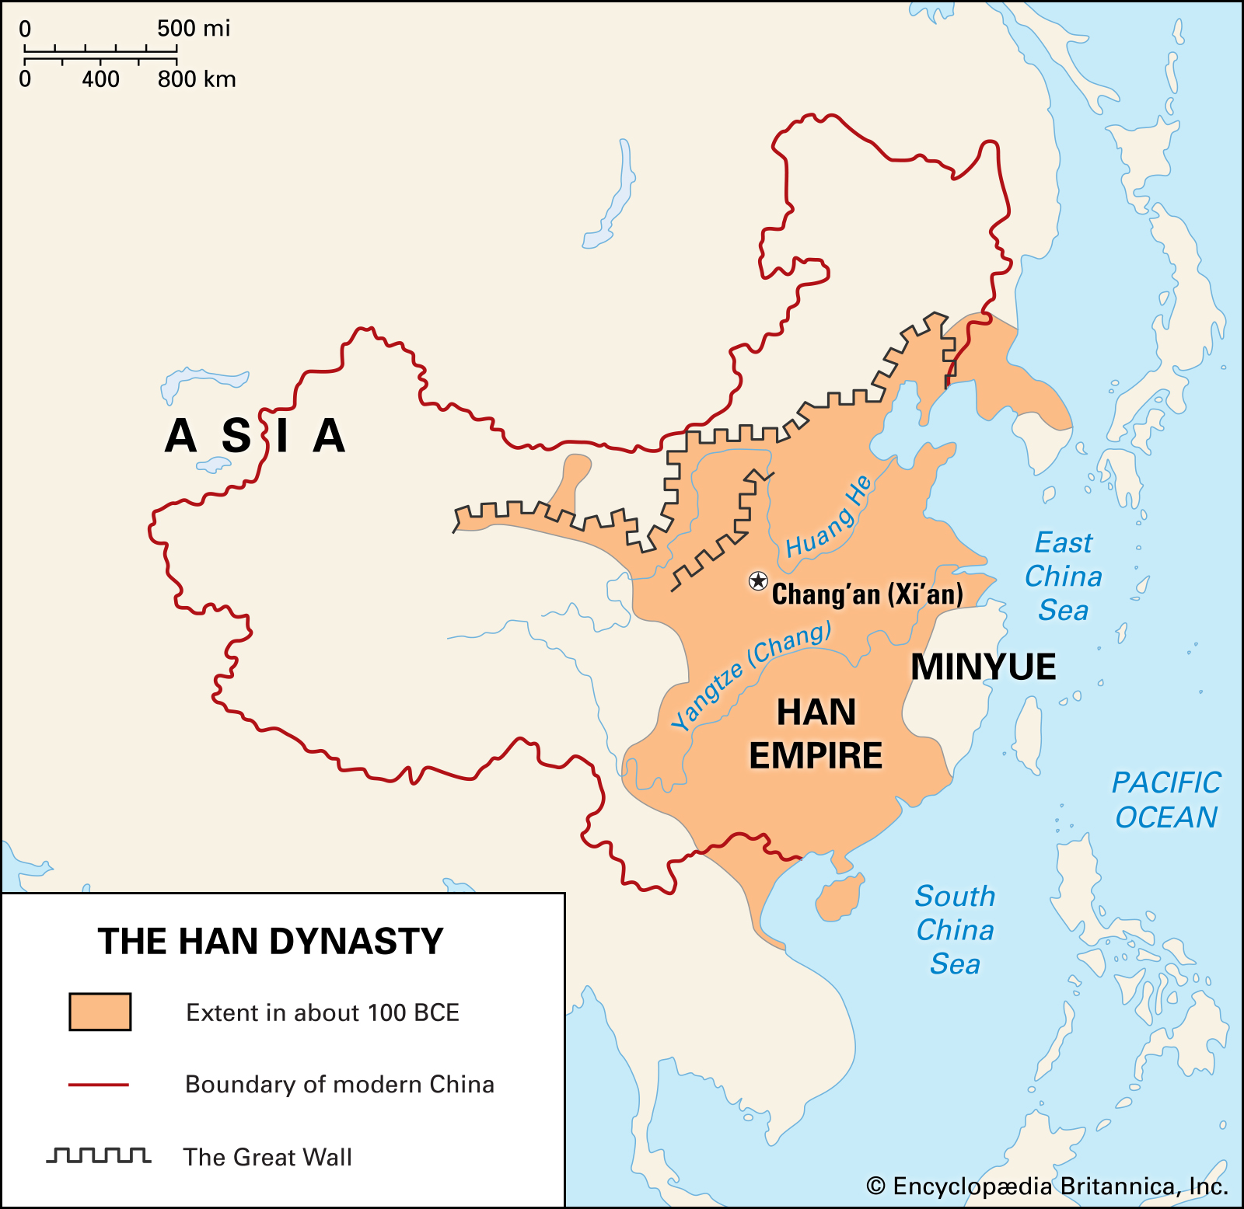
HAN (206 v.Chr. – 220)
KEIZER = KOSMOLOGISCH FIGUUR ‘HEMELSZOON’
MILITAIRE MACHT
LEGITIMATIE > MANDAAT VAN DE HEMEL
LINK TUSSEN HEMEL EN AARDE
STABILITEIT / HARMONIE VAN ‘ALLES ONDER DE HEMEL’
- TRIBUUTSTAAT SYSTEEM

Slide 17
HAN
CENTRALE ROL CONFUCIANISME:
- KLASSIEKEN
- KEIZERLIJKE ACADEMIE > GELEERDE / WIJZE AMBTENAAR
- EXAMENS
- BUREAUCRATIE > MERITOCRATIE

Slide 18
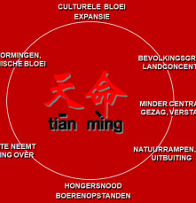
‘HET HEMELS MANDAAT IS NIET VOOR ALTIJD’
OPVALLENDE OVEREENKOMSTEN : WU - WEN
- OPSTAND > NIEUWE DYNASTIE
- VERSTERKING LEGER / ECON. HERVORMINGEN /
VEROVERINGEN
- DESINTEGRATIE / VERSTORING
- OVERSTRETCH / CORRUPTIE / DISSENT /
- VERZWAKKING / MACHTELOOSHEID KEIZER (S)
- NATUURRAMPEN / ONTEVREDENHEID / REBELLIE /
- ONDERGANG DYNASTIE > NIEUWE DYNASTIE
Notes:
WU = CHAOS / GEWELD WEN = HARMONIE VGL 19 E EEUW / CHINA NA 1979

Slide 19
‘KOSMISCHE INVESTITUUR’
DYNASTIEKE CYCLUS = NIET ‘IN VERLEDEN’, MAAR MODEL OM
VERLEDEN TE ANALYSEREN
MACHT TE CLAIMEN / TE LEGITIMEREN
VAN SHANG NAAR ZHOU > MANDAAT VAN DE HEMEL / TIANG MING
- MANDAAT TE REGEREN AAN DEUGDZAMERE HEERSERS
- HEMEL = OPPERSTE MORELE RECHTER
- MvdH > POLITIEK CONCEPT OM MACHT TE CLAIMEN / TE
LEGITIMEREN

Slide 20

HEMELS MANDAAT
HEMEL KIEST EN GEEFT AUTORITEIT
AAN CAPABELEN / MET HOOG MOREEL GEZAG
REGEREN NAAR BESTE KUNNEN T.B.V. VOLK EN RIJK/LAND
VERLIES MACHT = TEKEN VAN VERLIES MANDAAT A.G.V. TEKORT AAN MOREEL GEZAG / REGEREN T.B.V. VOLK

Slide 21
Mandate of heaven
The Mandate of Heaven was based on four principles:
The right to rule is granted by Heaven.
There is only one Heaven therefore there can be only one ruler.
The right to rule is based on the virtue of the ruler.
The right to rule is not limited to one dynasty.

Slide 22
VERLIES MANDAAT
CHINA / QING KEIZERRIJK 1839-1911
1E Opium oorlog
2e Opium oorlog
Opstanden
Frankrijk > Vietnam
Japanse oorlog > Korea / Taiwan
Bokser opstand

Slide 23
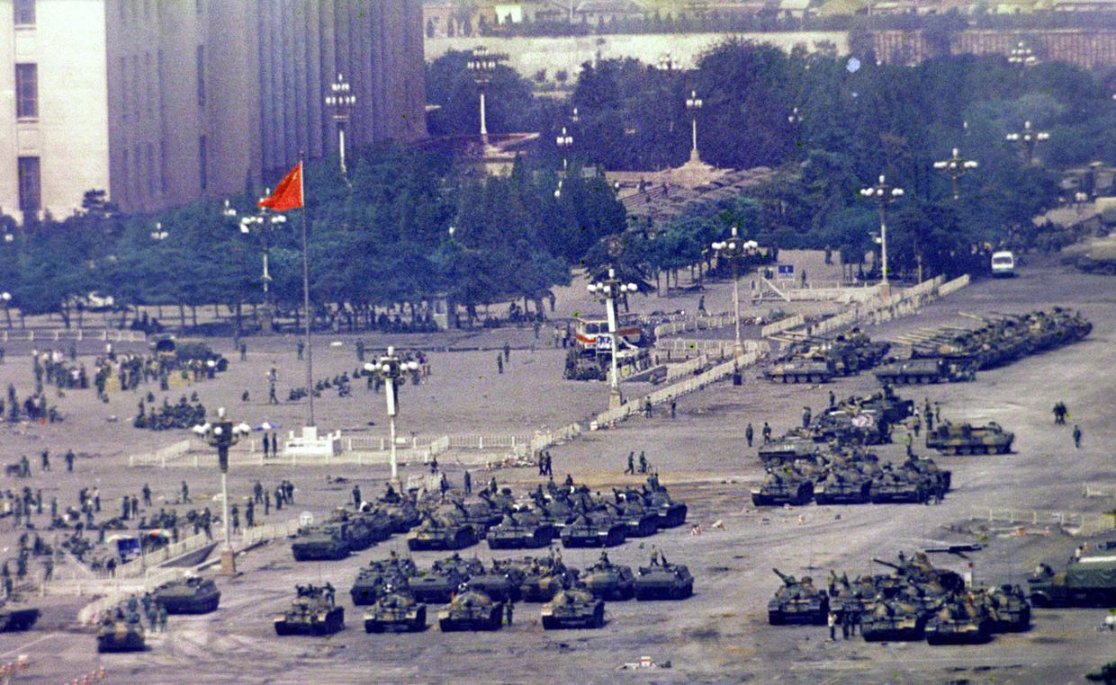
CCP na 1976 / juni 1989

Slide 24
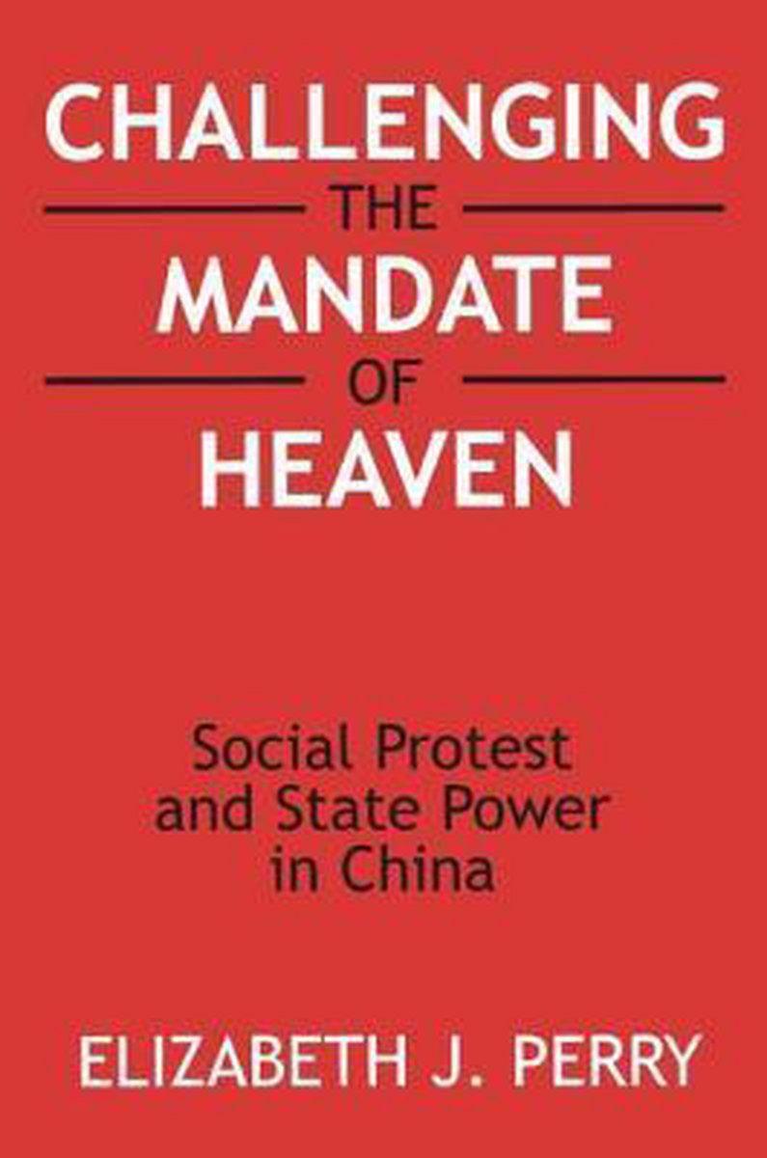
CCP EN BEHOUD VAN MANDAAT
LENINIST EXTINXTION (?) / ONDERGANG SU
ECONOMISCHE HERVORMINGEN / MACHT CCP BEHOUDEN
(MILITAIR) GEWELD
ONTWIKKELING CONTROLE-STAAT
NATIONAAL HERSTEL / PROPAGANDA
ECONOMISCHE GROEI
ORDE / RUST / ‘HARMONIE’

Slide 25
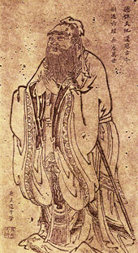
Chinese filosofie
De yin – yang school
Confucianisme ( Confucius, Mencius, Xunzi)
Mohisme
Legalisme
De school der namen
Taoïsme

Slide 26
WAI RU NEI FA
‘ZIJ DIE CHINA REGEREN ZIJN / WAREN CONFUCIANISTISCH AAN DE BUITENKANT EN LEGALISTISCH VAN BINNEN.’

Slide 27
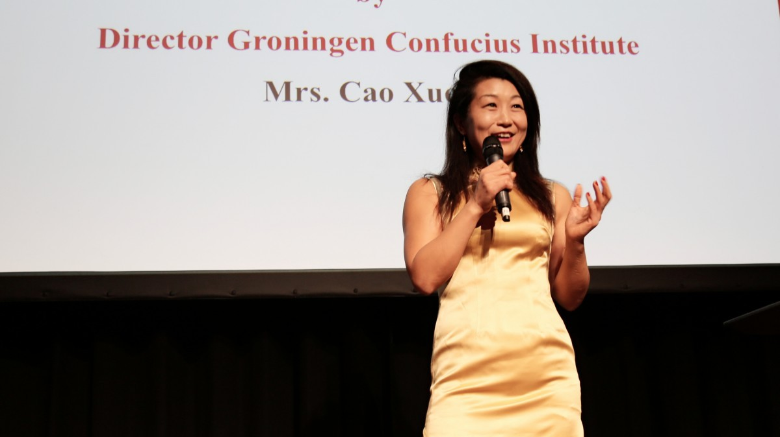
Notes:
Mrs. Xuefei Knoester-Cao, Director of GCI, was hosting the celebration.

Slide 28
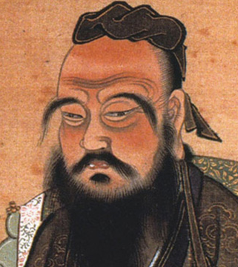
CONFUCIUS / KONG FUZI (551-479 v.Chr.)
‘EPONYMUS FIGURE’ > IEMAND DIE NAAM GEEFT AAN GEHEEL VAN IDEEËN EN IDEALEN DIE NIET DUIDELIJK TE HERLEIDEN ZIJN NAAR TIJD EN PLAATS.
MYTHEVORMING / GEBRUIKT EN MISBRUIKT
Notes:
Baggini, p. 207
Verfijningen / aanvullingen
Mandaat van de Hemel

Slide 29
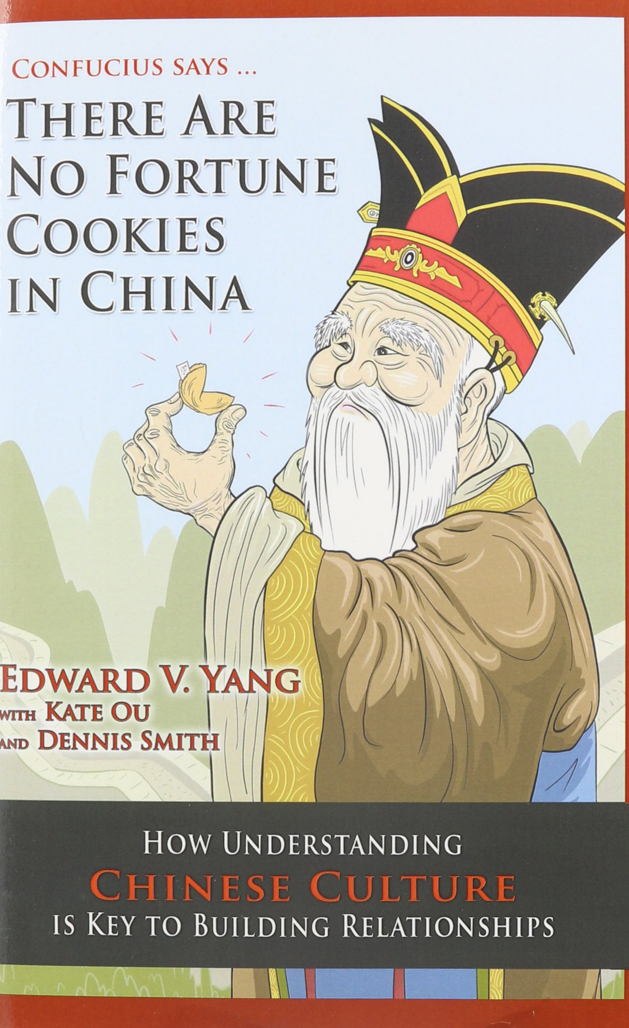
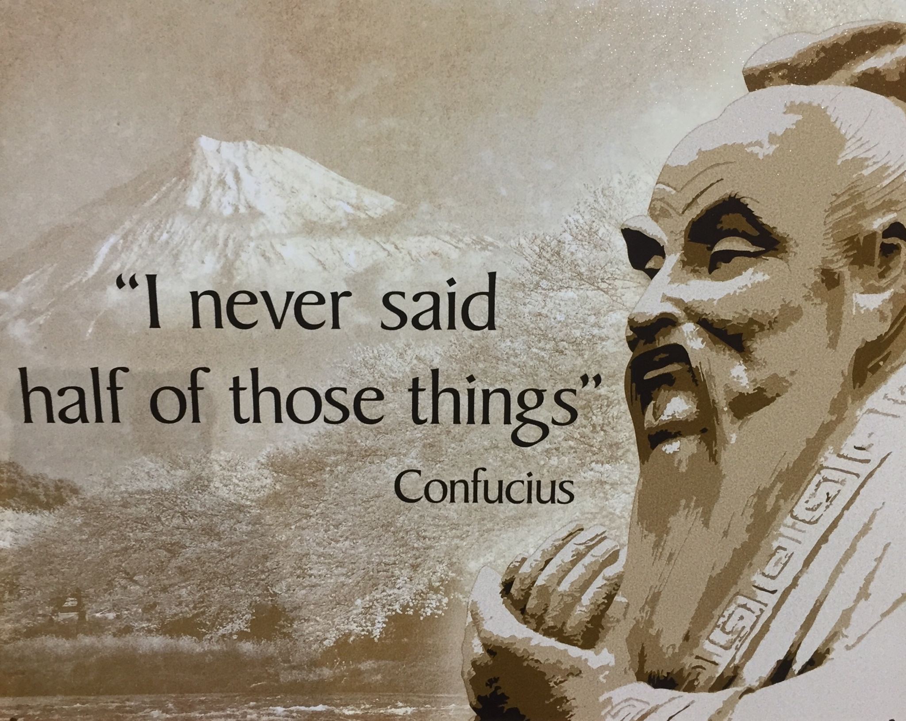
Notes:
Confucianisme = westers denken
China: school van Ru (Rujia). De school van de geleerde man. Ru = geleerde man. Jia = huis / familie. De school is niet aan een persoon gebonden.
Gelaagdheid.

Slide 30
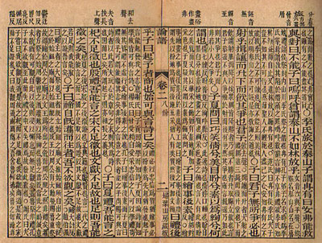
KERNBEGRIPPEN
HARMONIE
Politieke en Sociale HIËRARCHIE
RELATIES
RITUEEL Correct handelen > EDUCATIE

Slide 31

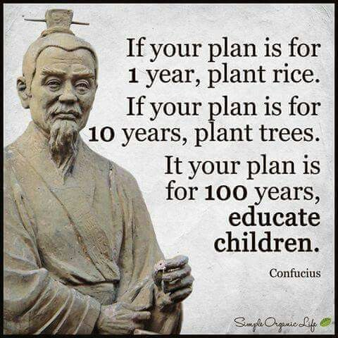

Slide 32
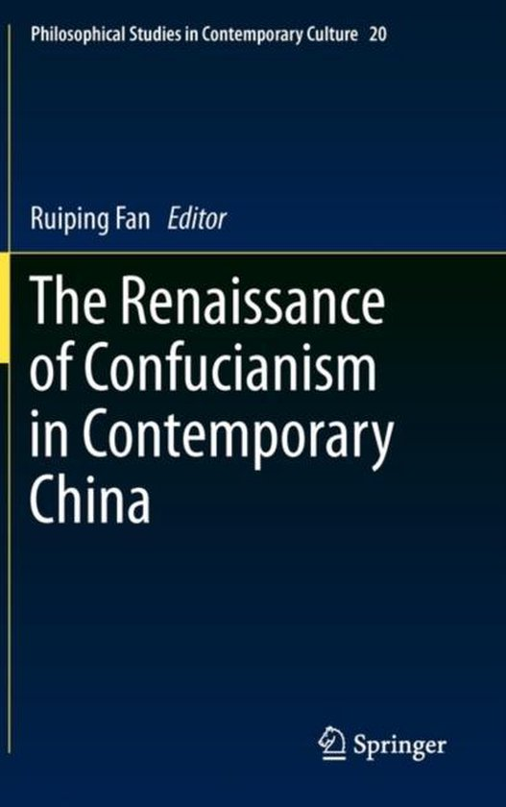
‘CONSERVATIEF’
STRIJDENDE STATEN> ‘Alles onder de hemel weer eens in wanorde’
CHINESE ‘GOUDEN EEUW’ > ZHOU ONDER HERTOG VAN ZHOU
IEDER WIST ZIJN PLAATS IN SOCIALE ORDE

Slide 33
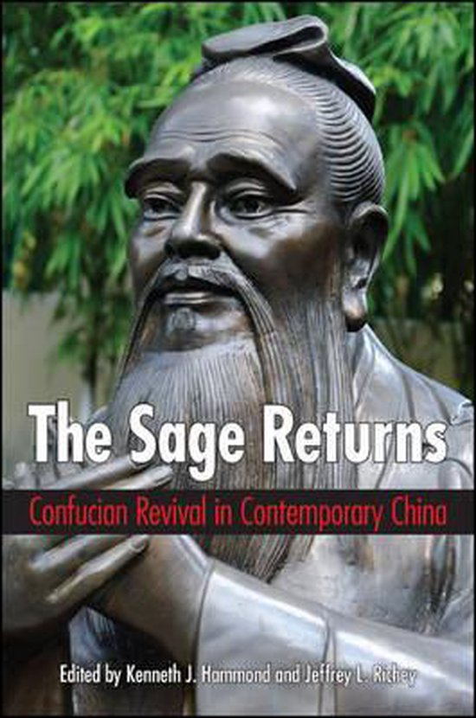
CONFUCIUS ‘The comeback kid’
Suggestie: millennia lang ‘nationale heilige’ / kernsymbool van China
In eigen tijd niet succesvol
HAN-dynastie
Neoconfucianisme
Notes:
Wasserstrom

Slide 34
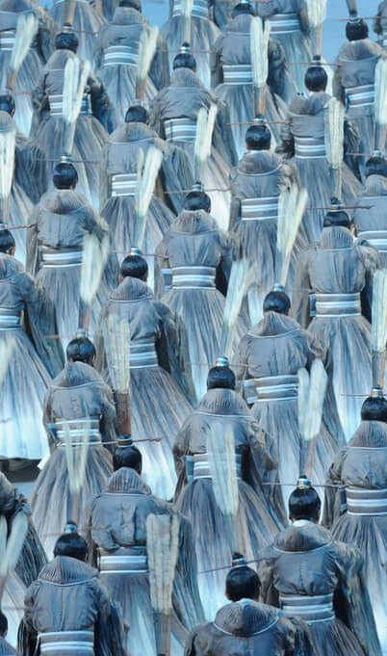
‘The comeback kid’
19e eeuw
New culture movement 1915-1923
Nationalisten in jaren dertig: combinatie
Mao: Confucius = anti-egalitair / slecht voor Chinese
mannen en m.n. voor vrouwen.

Slide 35
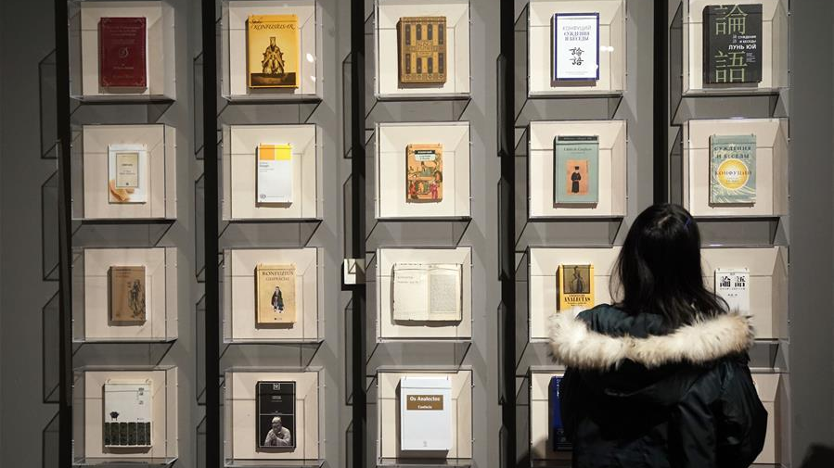
Notes:
2019 Confucius tentoonstelling in Nationaal Museum

Slide 36
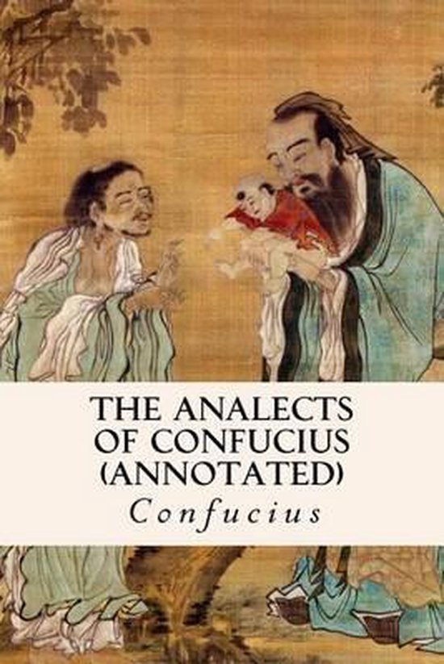
DE CANON
ANALECTS (Lunyu) Geselecteerde ( lun) Uitspraken (yu)
VERVOLGDELEN : COMMENTAREN
VERZAMELD ca. 400 v. chr. (?) / GELAAGD / niet gevormd door een historische Confucius

Slide 37
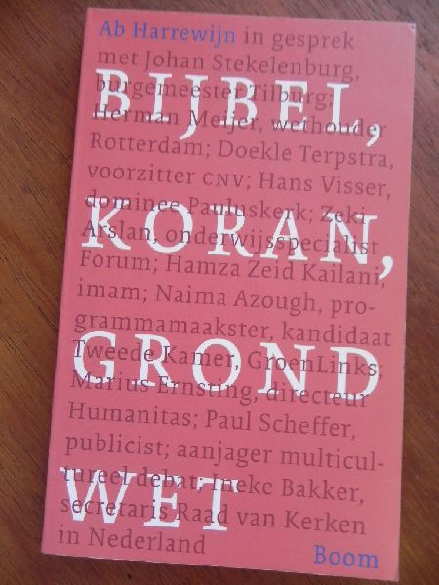
‘CHINESE COMBINATIE VAN DE BIJBEL EN DE GRONDWET’
- Kennis van deze teksten belangrijkste eis aan
keizerlijke bureaucraten.
- Een ‘priesterkaste’ van hoog geletterde geleerden
en ambtenaren.
- D.m.v. hoogst competitieve examens uitverkoren.
- Belast met handhaving van harmonie.
Notes:
Kissinger On China

Slide 38
DE CANON
HOOFDTEKSTEN VAN KEIZERLIJKE EXAMENS
VIJF KLASSIEKEN
- BOEK DER VERANDERINGEN
- BOEK VAN OORKONDEN (BOEK DER HISTORIEËN)
- BOEK DER ODEN
- BOEK DER RITEN
- ANNALEN VAN LENTE EN HERFST

Slide 39
DE CANON
VIER CANNONIEKE BOEKEN (GEBUNDELD DOOR ZHU XI (1130-1200 > NEO-CONFUCIANISME)
- ANALECTA
- MENCIUS
- DE GROTE LEER
- LEER VAN DE MIDDENWEG
Notes:
E.L. Slaughnessy, p.

Slide 40
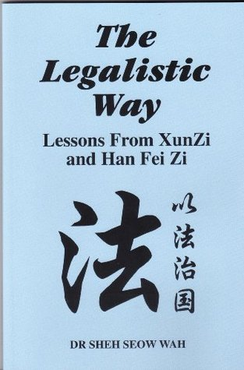
LEGALISME
HAN FEI
‘DE WIJZE WERKT NIET AAN ZIJN DEUGDZAAMHEID, HIJ WERKT AAN ZIJN WETTEN.’
‘Als je beloningen uitdeelt, kun je ze het beste aanzienlijk en betrouwbaar maken, zodat mensen ze zullen waarderen; als je straffen uitdeelt, kun je ze het beste zwaar en onontkoombaar maken, zodat mensen ze zullen vrezen; als je wetten ontwerpt kun je ze het beste ondubbelzinnig en onveranderlijk maken, zodat mensen ze zullen begrijpen.’
Notes:
Vgl. met Confucianisme. Een maatschappij is al mislukt als er wetten aan te pas moeten komen om goed gedrag op te leggen.

Slide 41
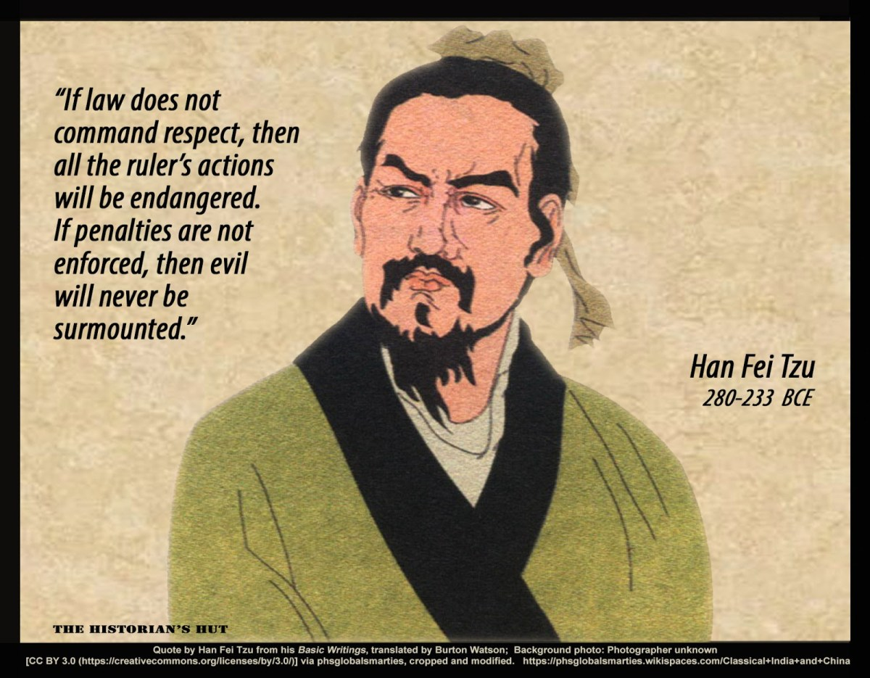
‘Doden of executeren, dat wordt met straffen bedoeld.’
Wetten
Raadselachtige, onvoorspelbare heerser
Meedogenloos en krachtig
Notes:
Duurzaam tegenwicht
Harmonie niet door deugdzaamheid, voorbeeldgedrag

Slide 42
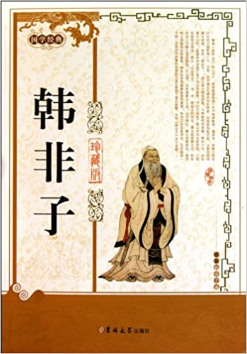
HAN FEI
DE MACHT WORDT NIET GEDEELD. IS EXCLUSIEF EN BERUST UITSLUITEND BIJ DE HEERSER.
OPENLIJK COMMANDEREN, IN HET GEHEIM MANIPULEREN
ABSOLUTE HEERSCHAPPIJ KAN ALLEEN OVERLEVEN ALS HET AMBT DE BEWONERS OVERSTIJGT. > ACTUEEL: DE CCP MOET OVERLEVEN, LOS VAN DE VRAAG WIE DE PARTIJ OP EEN BEP. MOMENT REPRESENTEERT
Notes:
CONFUCIANISME DOMINANT IN KEIZERLIJK BESTUUR IN HAN DYNASTIE
INVLOED LEGALISME IS BLIJVEND
WAI Ru nei Fa

Slide 43
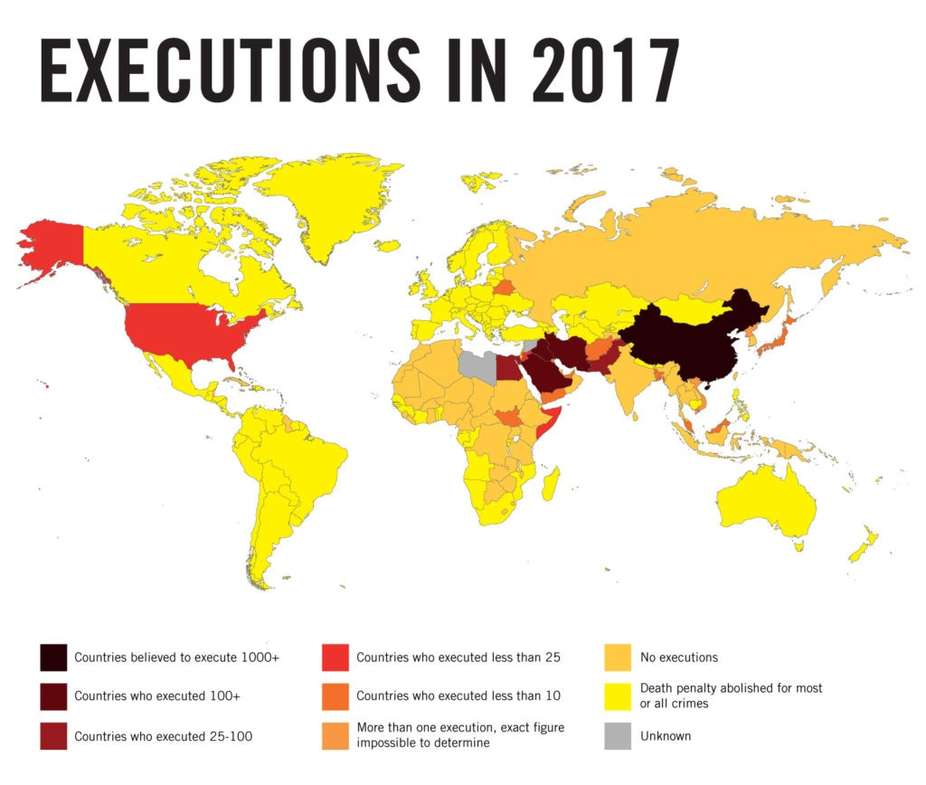
Notes:
https://www.amnesty.nl/actueel/de-doodstraf-in-2017-aantal-executies-en-doodvonnissen-wereldwijd-omlaag

Slide 44
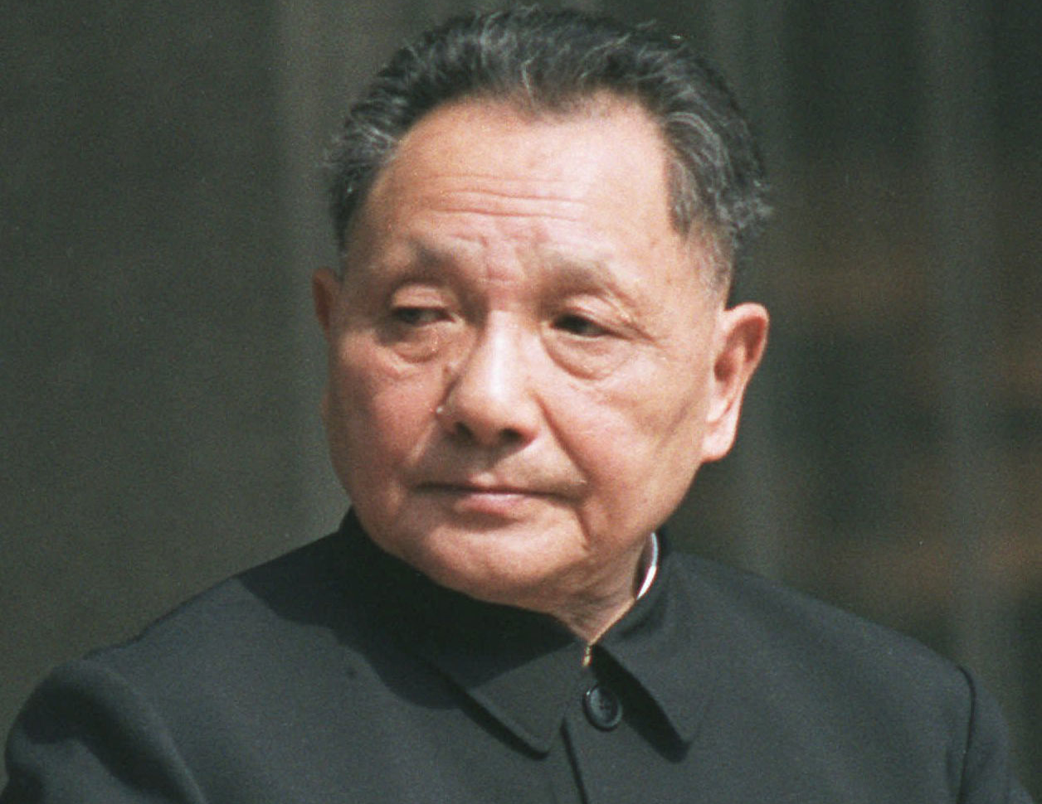
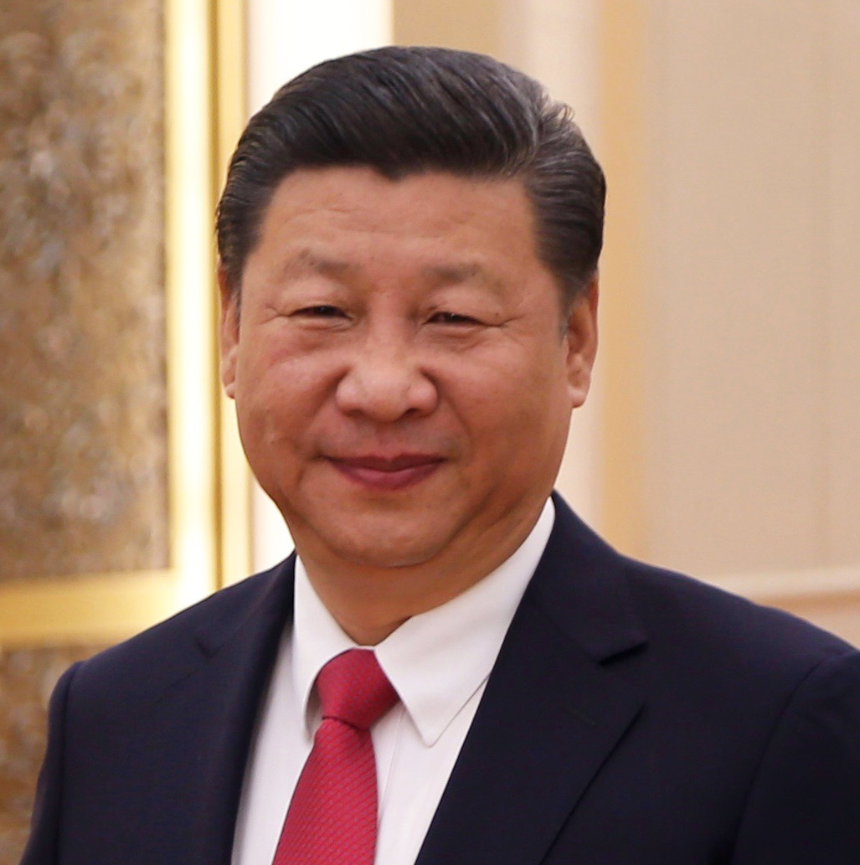
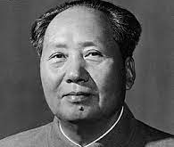
‘ZIJ DIE CHINA REGEREN ZIJN / WAREN CONFUCIANISTISCH AAN DE BUITENKANT EN LEGALISTISCH VAN BINNEN.’
MAO : WREDE, DESTRUCTIEVE HEERSER / BEWONDERT EERSTE KEIZER
DENG: WIJZE, GEDULDIGE HEERSER / MEEDOGENLOZE KANT
XI JINPING: MEEDOGENLOZE DICTATOR / ZEER BEWUST VAN CHINESE CULTUUR
Notes:
Mabhubani, 160
Mao Zedong bewonderaar van legalisten en eerste keizer p.132
Een amorele wetenschap van staatkunde (?)

Slide 45
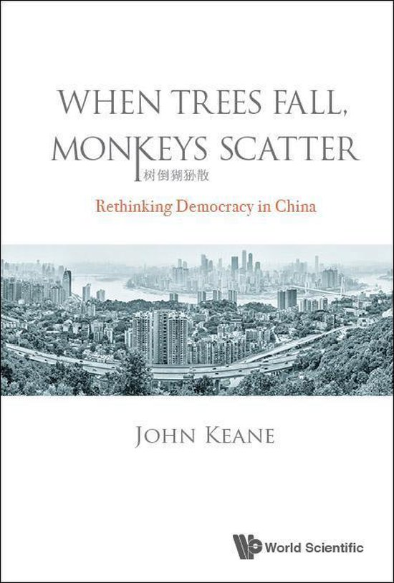
XI JINPING
‘…In eigen land is hij een hardvochtige, met ijzeren vuist regerende kampioen van het ‘socialisme’, hoofd van de strijdkrachten en welwillende man van het volk; in het buitenland draagt hij de mantel van morele verlosser, kampioen van de oude Chinese beschaving en vurig verdediger van de vrede via multilaterale instellingen.’
John Keane
Notes:
DGA 22042021

